Slide 1

Повышение квалификации по программе
«Подготовка должностных лиц по вопросам выявления и предупреждения применения на объекте (территории) токсичных химикатов, отравляющих патогенных биологических агентов, в том числе при их получении посредством почтовых отправлений несанкционированного вноса (ввоза) проноса (провоза) запрещенных предметов (взрывчатых, отравляющих веществ, токсичных химикатов, патогенных биологических агентов, оружия наркотических средств и других опасных предметов и веществ) на объектах (территориях) в организациях»
Автономная некоммерческая организация дополнительного профессионального образования «Учебно-консультационный центр «Охрана труда и экология»

Slide 2
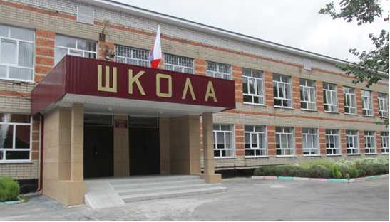
Общие требования к действиям работников по выявлению и предотвращению несанкционированного проноса (провоза) и по предупреждению применения на объекте оружия, взрывных веществ, токсичных химикатов, отравляющих веществ и патогенных биологических агентов, в том числе при их получении с использованием почтовых отправлений.

Slide 3


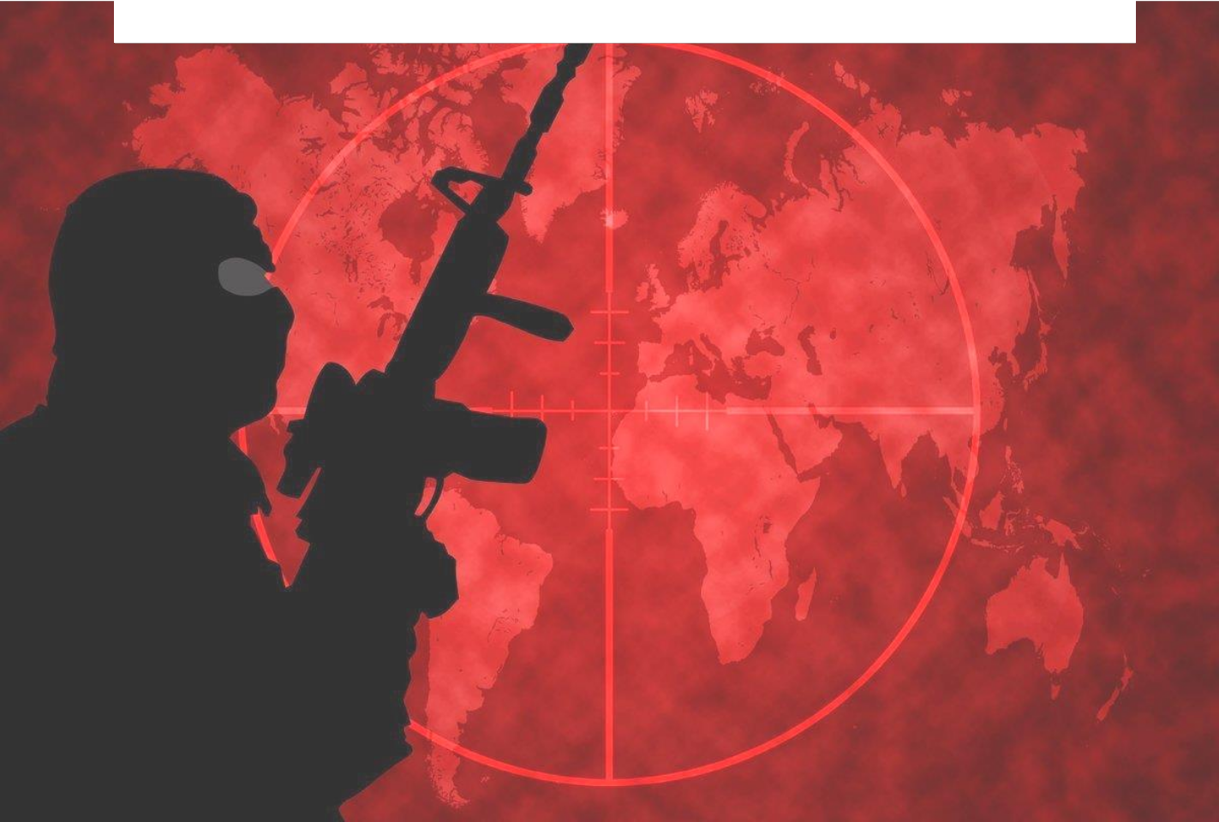
Терроризм – угроза обществу
Терроризм является одной из неразрешенных проблем, с которой человечество вошло в XXI столетие, и представляет собой реальную угрозу национальной безопасности страны.
Терроризм – это тяжкое
преступление, когда организованная группа людей стремится достичь своей цели при помощи насилия.
Террористы - это люди, которые захватывают в заложники, организуют взрывы в многолюдных местах, используют оружие

Slide 4

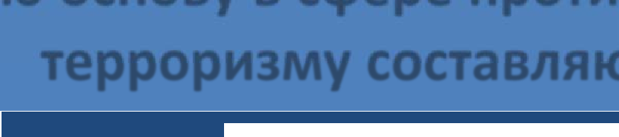










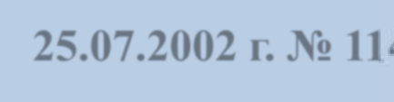
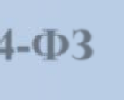
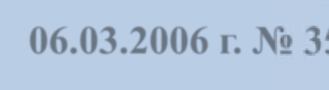




Правовую основу в сфере противодействия терроризму составляют
Конституция Российской Федерации;
Уголовный кодекс Российской Федерации;
Кодекс Российской Федерации
об административных правонарушениях;
Федеральные Законы:
«О противодействии экстремисткой
деятельности» от 25.07.2002 г. № 114-ФЗ;
«О противодействии терроризму» от
06.03.2006 г. № 35-ФЗ.
Постановление Правительства РФ от 7.11 2019 г. N 1421 «Об утверждении требований к антитеррористической защищенности
объектов (территорий) Минобрнауки России, формы паспорта безопасности этих
объектов»

Slide 5


Действующие нормативные акты в сфере противодействия терроризму
Положение о пропускном режиме
на объектах
Приказы и распоряжения
руководителя по вопросам антитеррористической защищенности объектов.
Рекомендации по антитеррористической защищенности объектов.
«Памятка сотрудникам и
обучающимся по порядку действий при угрозе террористического акта с применением оружия, взрывчатых и отравляющих веществ».
Действующие но
сфере проти

Slide 6


Основные требования
проведение работы по профилактике экстремистских и террористических проявлений в среде сотрудников и обучающихся;
организация и обеспечение пропускного и внутриобъектового режима, контроль за их функционированием;
своевременное выявления, предупреждения и
пресечения действий лиц, направленных на совершение террористического акта;
- ежедневная проверка (обхода и осмотра) зданий, а также потенциально опасных участков объекта (территории), стоянок автотранспорта;
- обращение внимания на подозрительных лиц;

Slide 7



Основные требования
- исключения бесконтрольного пребывания на
объектах (территориях) посторонних лиц и нахождения транспортных средств;
- дооборудование объектов инженерно-техническими средствами и системами охраны и поддержания их в исправном состоянии;
обучение работников объекта способам защиты и действиям в условиях угрозы совершения или при совершении террористического акта;
проведение учений, тренировок по безопасной и своевременной эвакуации работников.

Slide 8
Организация санкционированного допуска на объект (территорию) образовательного учреждения
Средства и сооружения инженерно- технической укрепленности.
Технические средства охраны:
  Система контроля и управления доступом.
  Система охранной и тревожной сигнализации.
  Система видеонаблюдения.
  Система охранного освещения.
  Система экстренной связи.

Slide 9






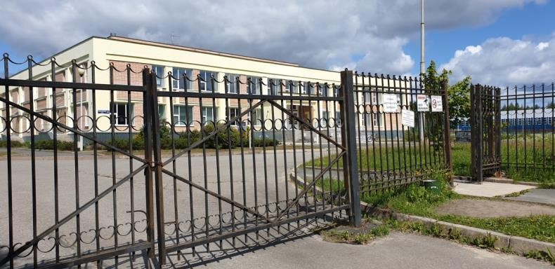
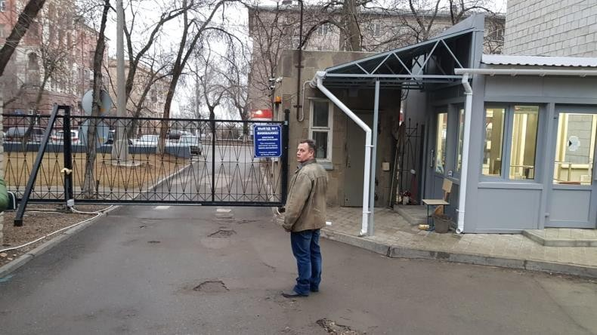
1. Средства и сооружения инженерно- технической укрепленности

Slide 10



1. Средства и сооружения инженерно-технической укрепленности
К инженерным средствам и сооружениям относятся:
ограждения периметра и отдельных участков территории;
инженерные заграждения;
инженерные средства и сооружения периметра;
противотаранные устройства и устройства снижения скорости движения автотранспорта;
контрольно-пропускные пункты;
помещения для размещения сотрудников охраны;
средства защиты оконных и дверных проемов зданий и сооружений;
замки и запирающие устройства;
стены, перекрытия и перегородки зданий, сооружений и помещений.

Slide 11


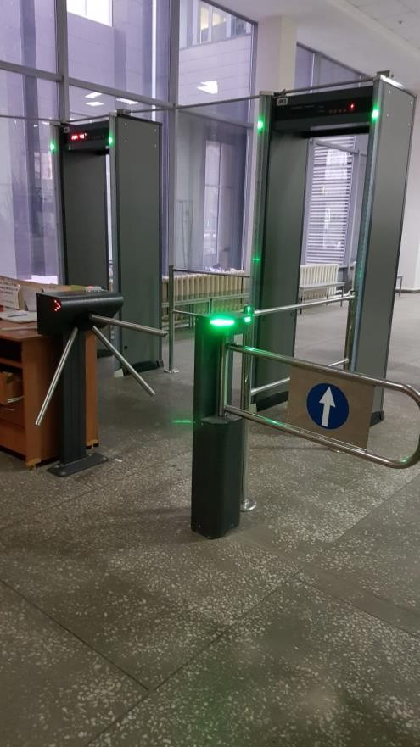
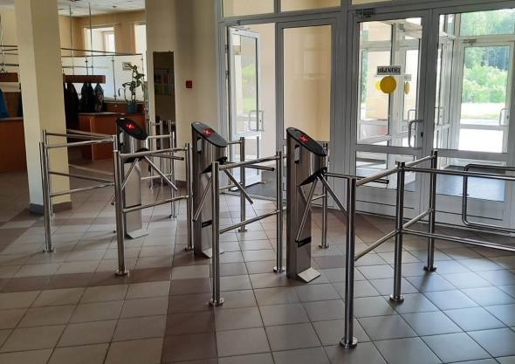
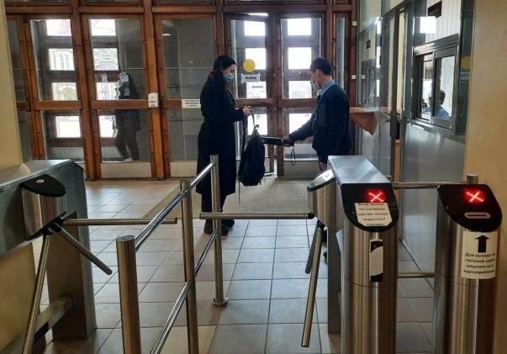
2.1.Система контроля и управления доступом

Slide 12





2.1.Система контроля и управления доступом (СКУД)
Система должна обеспечивать:
санкционированный доступ людей и транспортных средств на
территорию объекта;
ограниченного доступа в соответствии с правами доступа по идентификационным признакам;
предотвращение несанкционированного доступа на объект и в зоны
ограниченного доступа людей и транспортных средств;
разграничение доступа в соответствии с зонированием объекта;
контроль перемещения людей и транспортных средств внутри
объекта;
взаимодействие с другими системами на аппаратном и программном уровнях;
разблокировку на выход дверей и заграждений при ЧС.

Slide 13






2.2.Система охранной и тревожной сигнализации
Тревожная сигнализация
(Тревожно-вызовная сигнализация – ТВС )
Обеспечивает:
Передачу Росгвардии
тревожных сообщений в подразделения
или в систему обеспечения вызова
экстренных оперативных служб по единому номеру
«112».

Slide 14




2.3.Система охранной и тревожной сигнализации
Система оповещения и управление эвакуацией при террористической угрозе (СОУЭ)
Основные требования к СОУЭ.
СОУЭ должна обеспечивать оперативное информирование о
работников, обучающихся и иных лиц;
СОУЭ должна быть автономной и оборудована
источниками бесперебойного электропитания.
Уровень громкости, формируемый звуковыми и речевыми оповещателями, должен быть выше допустимого уровня шума.
Речевые оповещатели должны обеспечивать разборчивость передаваемой речевой информации. Текст оповещения не должен вызывать панику.
необходимости | эвакуации | и | других действиях,
обеспечивающих | безопасность | и | предотвращение паники

Slide 15

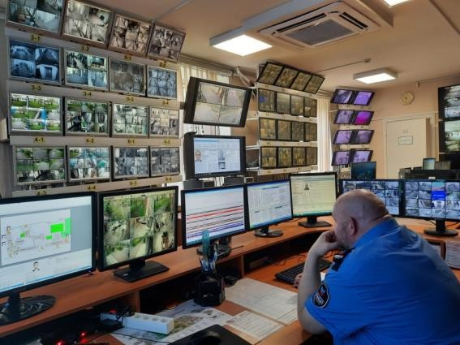
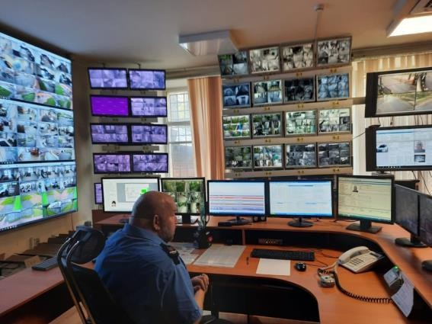
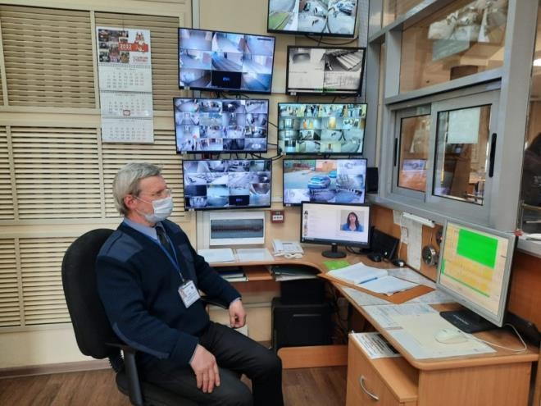
2.4.Система видеонаблюдения

Slide 16






2.4.Система видеонаблюдения
Функции системы:
круглосуточный контроль границ территории объекта и охраняемых зон доступа;
непрерывный визуальный контроль за критически важными элементами, служебными и техническими помещениями, охраняемыми зонами, а также прилегающей территорией объекта и подъездными путями с целью раннего обнаружения противоправных действий;
идентификации физических лиц/транспортных средств;
выделение из общей видеокартины и фиксирование лиц нарушителей с целью предоставления свидетельств для последующих следственных мероприятий и судебных разбирательств.

Slide 17


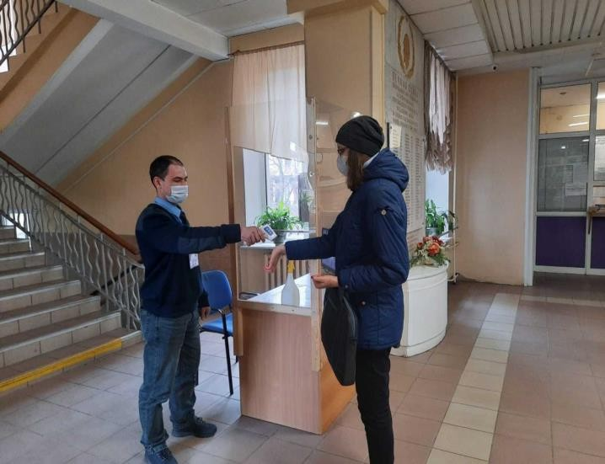
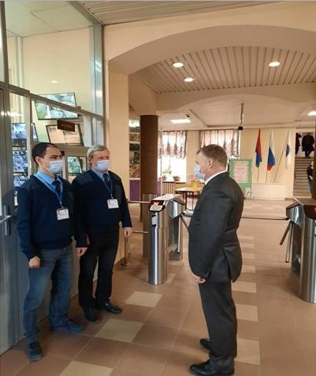
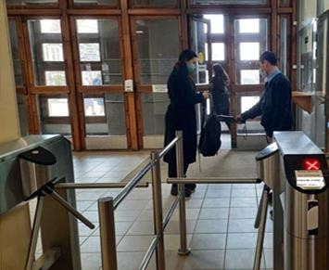
Организация пропускного режима

Slide 18






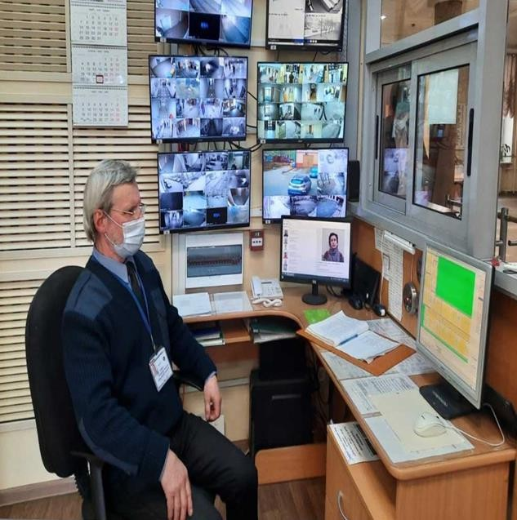


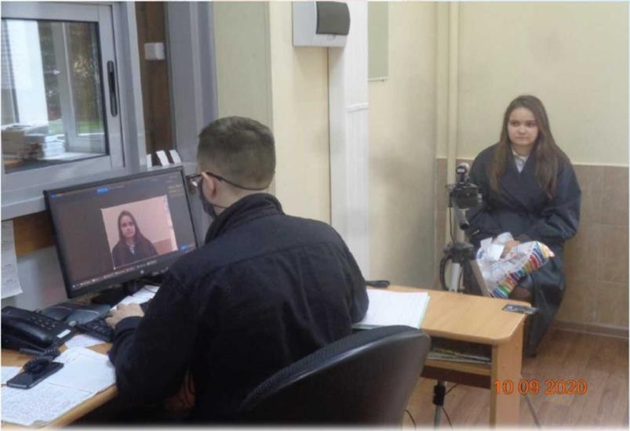
Обучающиеся проходят по
оформленным электронным пропускам.
Электронный пропуск (карта) для
обучающихся оформляется в специализированной организации и активируется в организации. При отсутствии электронного пропуска
проход осуществляется по документам, удостоверяющим личность.
Пропуск в здание учреждения
осуществляется в рабочие дни.
В выходные и праздничные дни: по
письменным разрешениям (заявкам), заверенным руководством объекта.

Slide 19









Для получения электронного пропуска воспитаникам и посетителям необходимо:
- обратиться в организацию
- получить пропуск
- активировать полученный пропуск
3. Переоформление электронного пропуска осуществляется в случае замены, утраты, порчи пропуска. Для замены пропуска необходимо обратиться к специалисту по безопасности
Режим работы специалиста по безопасности уточнять по тел. №

Slide 20
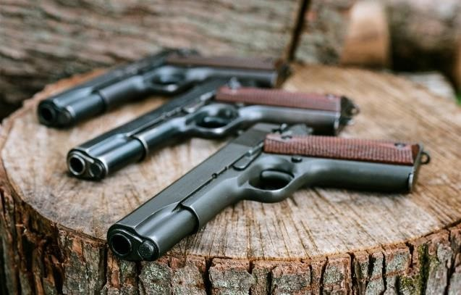






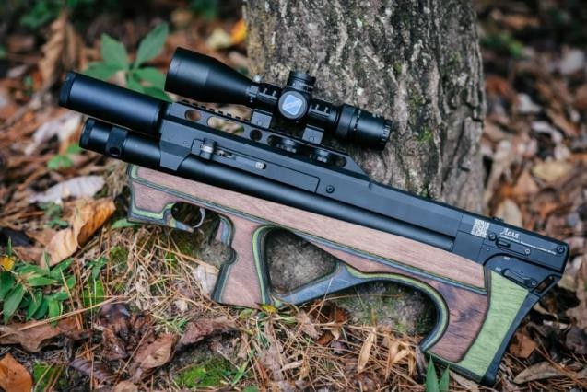
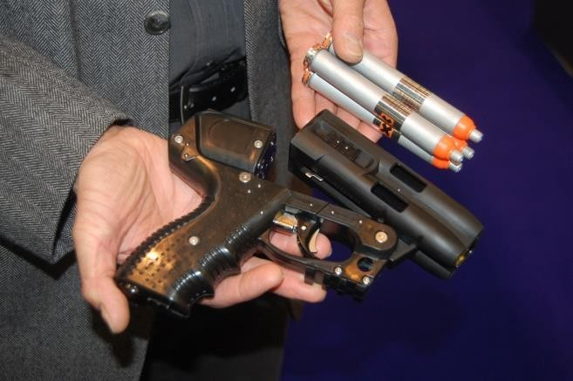
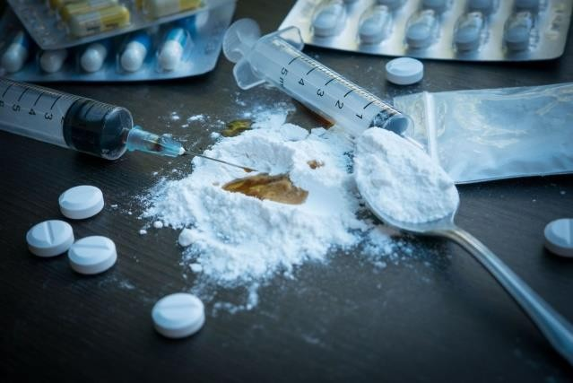
Не подлежат вносу (ввозу) на объекты
(территории) образовательной организации: огнестрельное, холодное, пневматическое,
газовое оружие, боеприпасы и спецсредства,
наркотические и психотропные средства, пиротехнические устройства, взрывчатые, химические, отравляющие, патогенные, биологические, другие вещества и материалы, представляющие опасность для жизни и
здоровья людей.

Slide 21


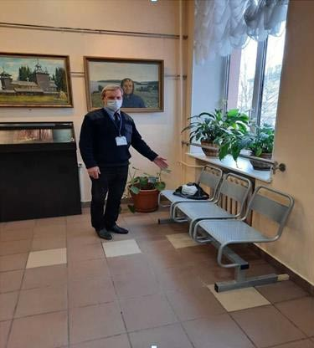

Первые признаки отнесения подозрительных предметов и отравляющих веществ
Бесхозные портфели, чемоданы, сумки, коробки, ящики и др. предметы, разлитые неизвестные жидкости на поверхности, появление капель, дымов и туманов неизвестного происхождения, специфические запахи, крики о помощи, возникшая паника, начальные симптомы поражения.
Имеющиеся угрозы покушения на преподавательский состав или обучаемых.
Специфические, не свойственные предметы (окружающей местности).
Наличие посторонних предметов, габариты которых выступают из-под одежды граждан.

Slide 22


Алгоритм
действий обучающихся при обнаружении
При эвакуации запрещено проходить в районе места, где обнаружено взрывное устройство и отравляющие вещества.
При нахождении в помещении, не допуская паники
обеспечить отключение всех имеющихся в помещении электроприборов, том числе предназначенных для
обеспечения учебного процесса.
По возможности открыть все окна и двери для рассредоточения ударной волны и увеличения концентрации отравляющего вещества.
Без лишней суеты эвакуироваться через ближайшие
запасные выходы, выйти в безопасное место.
При эвакуации, к месту сбора в соответствии с планом эвакуации .
Отключить средства связи.

Slide 23






Алгоритм
действий обучающихся при подрыве или распространении отравляющего вещества
сохранять спокойствие, не допускать возникновения паники, строго следовать инструкциям персонала, покидать помещения в сторону эвакуационного выхода, строясь в колонну по два человека;
соблюдать осторожность, не толкать впереди идущих по лестнице;
выйдя к лестнице, обучающиеся одной группы должны держаться вместе, не бежать толпой и организованно спускаться только с одной стороны лестницы, оставляя другую сторону для прохода.
Все обучающиеся, которые не присутствуют в аудитории во время
сигнала тревоги (находятся в туалете, коридоре и т.п.) должны
немедленно вернуться в аудиторию либо присоединиться к группе, начавшей эвакуацию, покинув здание образовательной организации присоединиться к своей группе на безопасной площадке.
По прибытии на обозначенное место сбора обучающиеся не
расходятся, ждут указаний преподавателя.

Slide 24
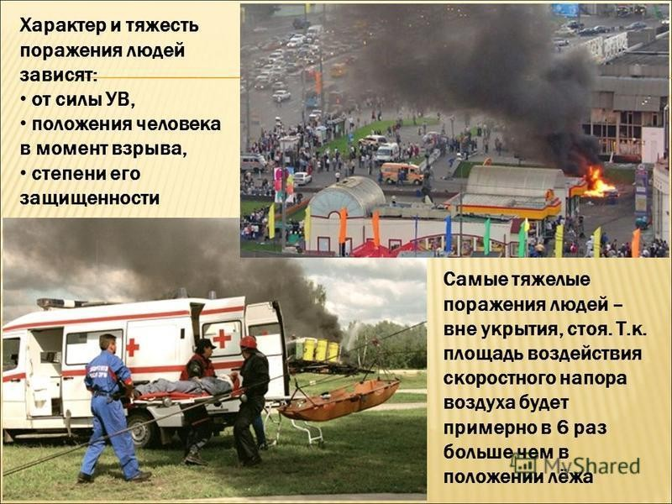

Slide 25
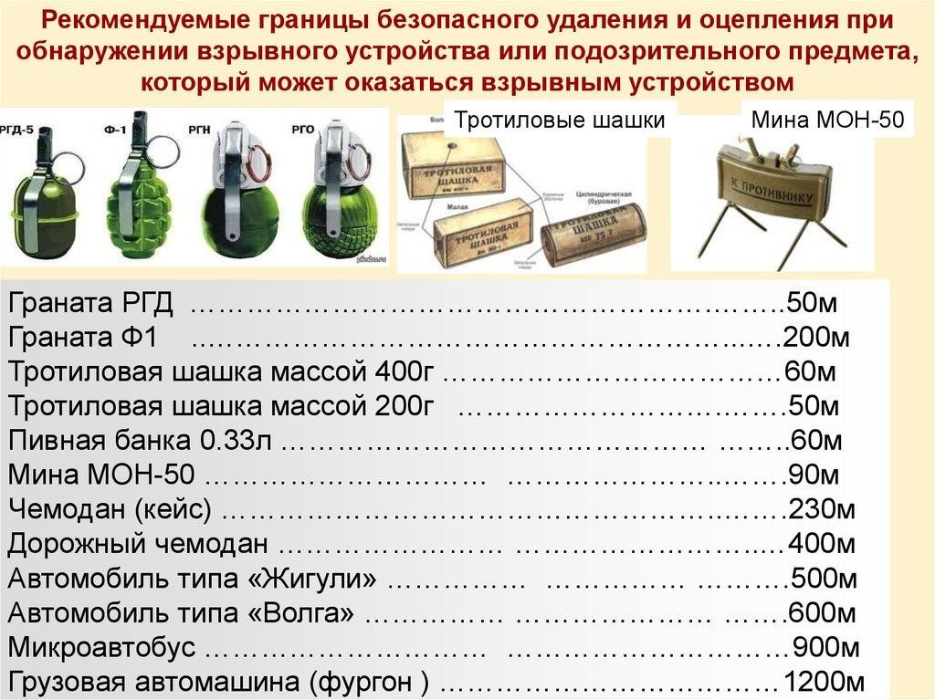

Slide 26













Алгоритм
действий обучающихся при вооруженном нападение,
стрельбе
Стрелок на территории/ стрелок в здании
При нахождении вне здания объекта немедленно уйти в сторону от опасности, по возможности покинуть территорию объекта и сообщить родителям (законным
представителям) о своем месте нахождения, в случае нахождения в непосредственной близости работника организации сообщить ему об опасности и далее
действовать по его указаниям.
При нахождении в здании переместиться в ближайшее помещение или в сторону работника организации, сообщить ему об опасности и далее действовать по его указаниям.

Slide 27











Алгоритм
действий обучающихся при вооруженном нападение,
стрельбе
Стрелок на территории/ стрелок в здании
Помочь работнику учреждения заблокировать входы, в том числе с помощью мебели (самостоятельно
заблокировать входы, если рядом не оказалось работника).
Разместиться наиболее безопасным из возможных способов, как можно дальше от входов, ближе к
капитальным стенам, ниже уровня оконных проемов, под прикрытием мебели.
Сохранять спокойствие, разговаривать тихо,
внимательно слушать и выполнять указания работника организации.

Slide 28








Алгоритм
действий при вооруженном нападение, стрельбе
Стрелок на территории/ стрелок в здании
Переключить средства связи в бесшумный режим либо их
выключить.
Оказать помощь и поддержку другим обучающимся только по указанию работника организации.
Разблокировать выходы и выходить из помещения только по
указанию работника организации, руководителя или оперативных служб.

Slide 29


















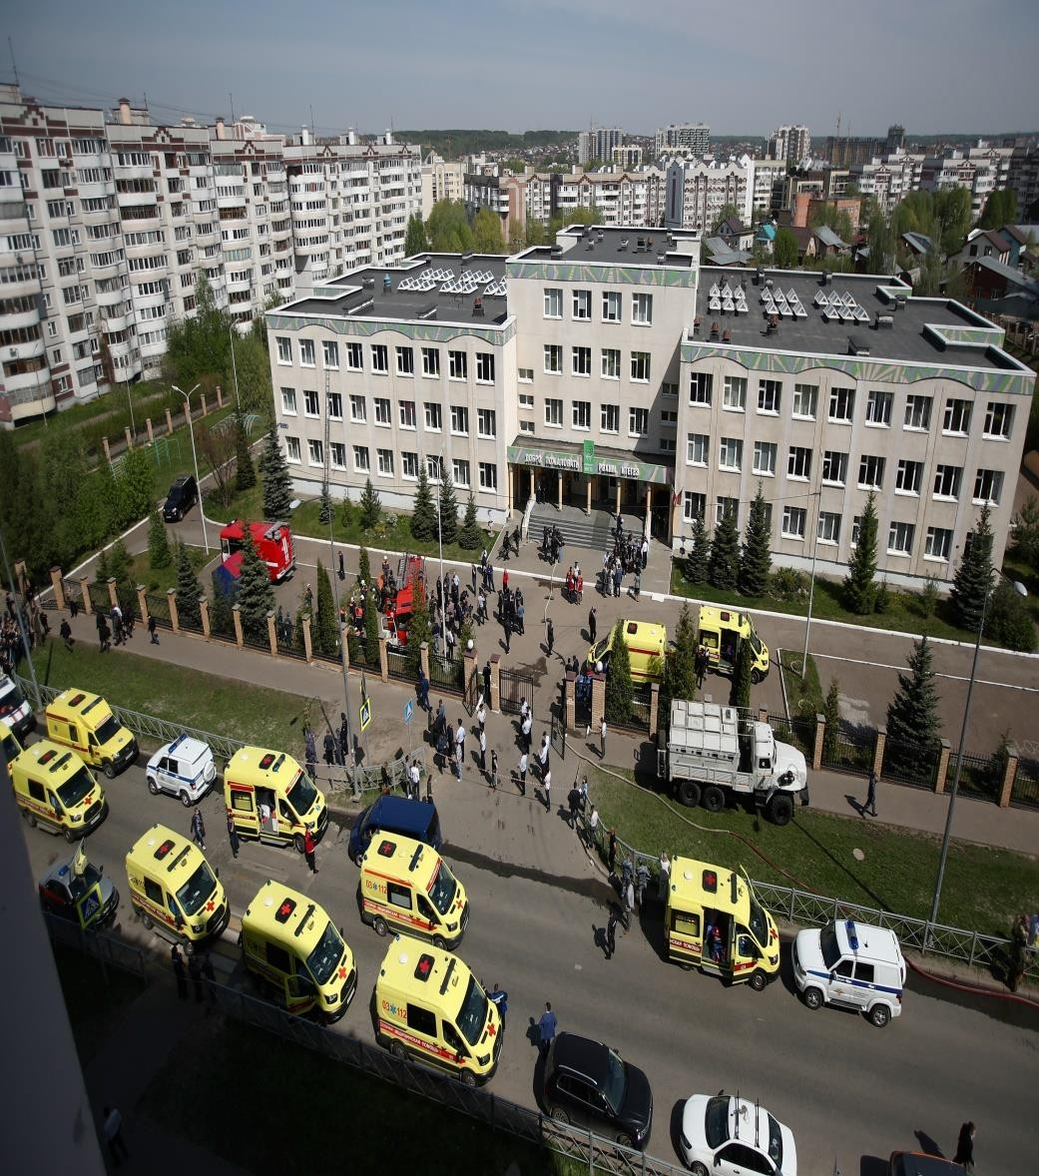









Казань
11 мая 2021 года
Массовое убийство в гимназии № 175
произошло утром 11 мая 2021 года в Казани
(Республика Татарстан).
В результате взрыва и стрельбы погибли 9
человек, 32 пострадали.
После стрельбы нападавший был задержан.

Slide 30















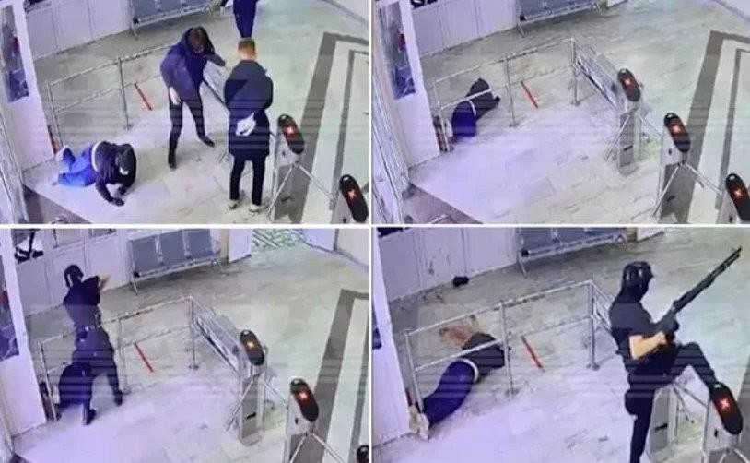

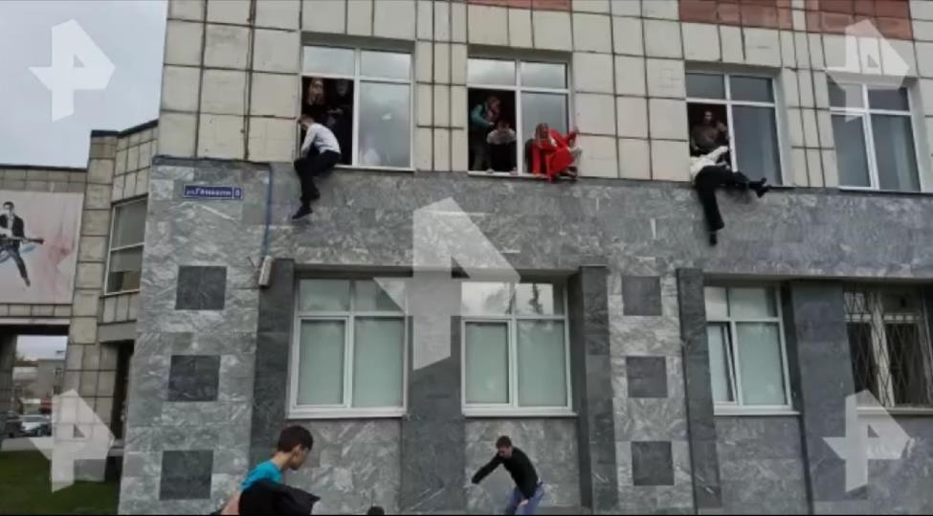
Пермь
20 сентября 2021 года
Теракт в Пе́рмском госуда́рственном
университе́те был совершен
20 сентября 2021 года. В
результате стрельбы погибли 6 и получили различные ранения и травмы 47 человек (24 из них —
огнестрельные). Нападавший получил смертельное ранение.

Slide 31






Алгоритм
действий обучающихся при проведении операции по
пресечению вооруженного нападения
Лечь на пол лицом вниз, голову закрыть руками и не
двигаться.
По возможности держаться подальше от проемов дверей и окон; при ранении постараться не двигаться с целью
уменьшения потери крови.
Не бежать навстречу сотрудникам, проводящим операцию по пресечению вооруженного нападения, или от них, так как они могут посчитать бегущих за преступников.

Slide 32













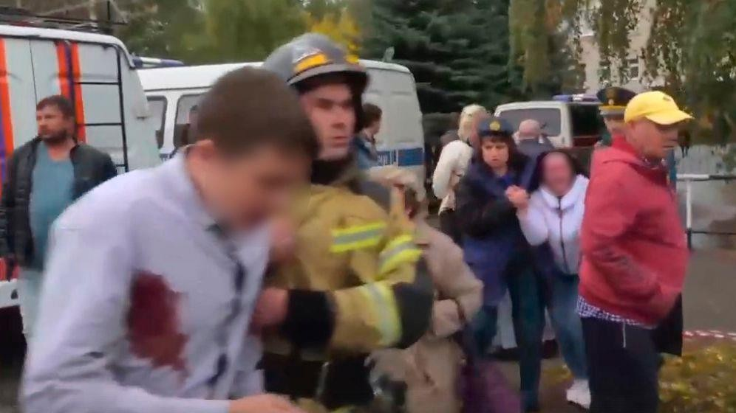
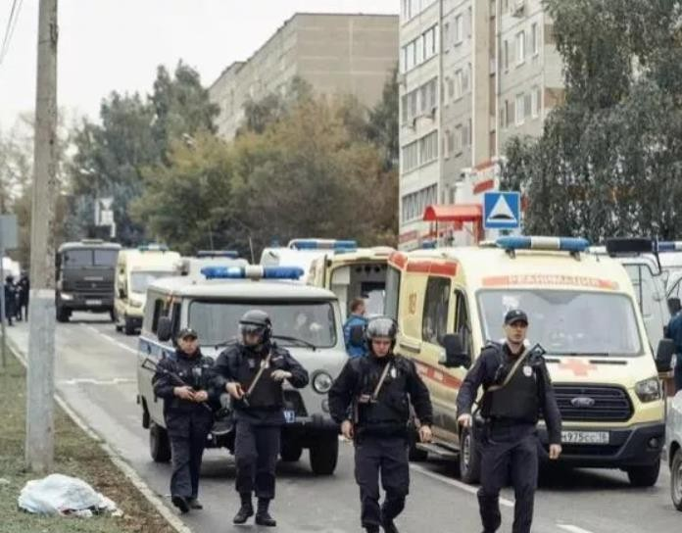
Ижевск
26 сентября 2022 года
Трагедия в школе № 88 на улице Пушкинской в Ижевске произошла утром 26 сентября 2022 года.
Вооруженный мужчина 1988
года рождения, бывший
школы,
выпускник этой же
после 10 часов утра ворвался в здание и пошел по этажам,
расстреливая детей
и
учителей. Охранников у
входа он убил первым.
Погибли шестеро
17 человек –
взрослых и 11
школьников. 23 человека получили ранения. Задержать преступника не удалось – он покончил с собой.

Slide 33












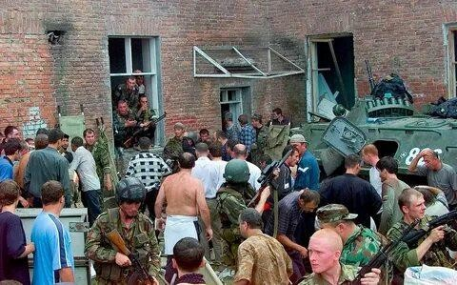
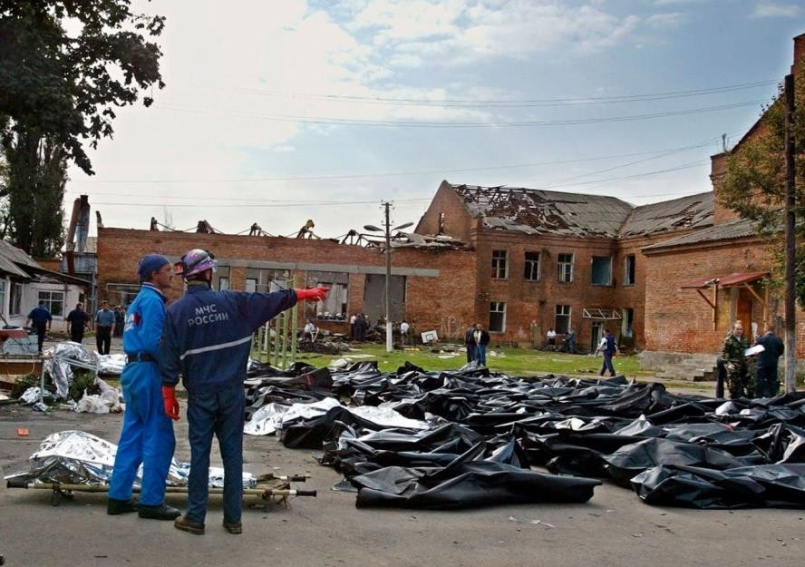
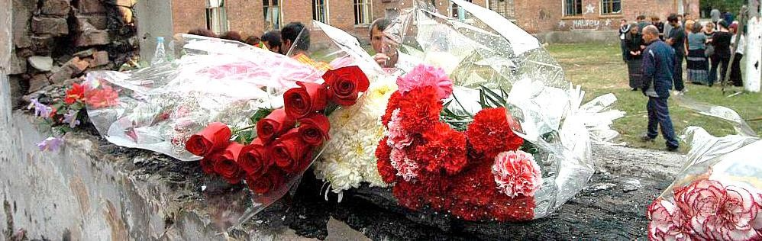
Беслан
1 сентября 2004 года
1 сентября 2004 года в средней школе г. Беслан был совершен террористический акт, в
результате которого было захвачено в заложники 1116 человек. Погибло 333 человека, из них 186 детей. Не менее 783 человек получили ранения
разной степени тяжести.

Slide 34


Памяти детей, погибших при захвате террористами школы в г. Беслан
Беслан, Беслан...
Беслан, Беслан..., какой жестокий рок!
И страшная, трагическая дата!
На школьный двор, на первый свой урок, С цветами шли весёлые ребята...
Они росли и верили в удачу.
Что впереди немало светлых дней. Неведомо им было, что заплачем, Мы скоро все от гибели детей...
Их нелюди в заложники забрали. Три дня держали просто без воды. И дети со слезами умирали.
И не было страшнее той беды!
Как выросли все эти террористы? Какие матери им жизни подарили? Ответа нет. И полетели листья...
От выстрелов. Они ж детей убили! Бандиты малышей не пожалели... Неужто всё забудем и простим?
Давайте мы водою и капелью
Помянем их, деревья, напоив ...
Беслан, Беслан... какой жестокий рок! И страшная, трагическая дата!
Из гибели детей мы извлечём урок... Простите нас, безвинные ребята

Slide 35
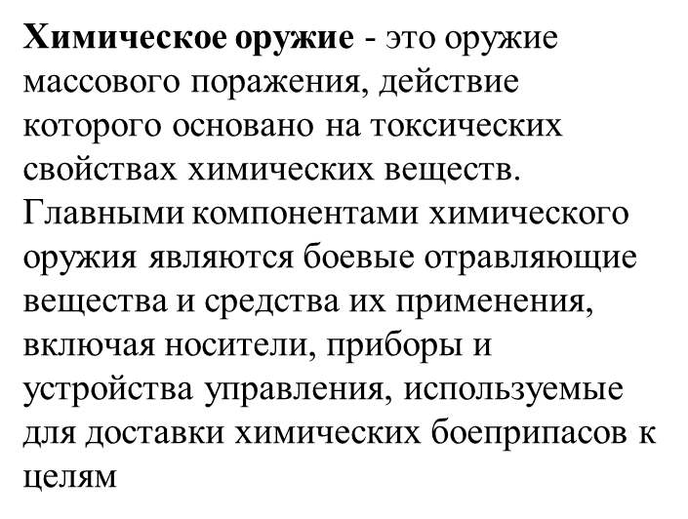

СПОСОБЫ ЗАЩИТЫ И ДЕЙСТВИЯ В УСЛОВИЯХ УГРОЗЫ РАСПРОСТРАНЕНИЯ НА ОБЪЕКТЕ ОТРАВЛЯЮЩИХ ВЕЩЕСТВ

Slide 36
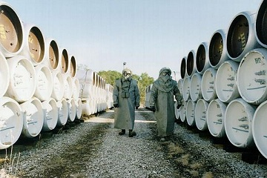
По действию на организм человека
ОВ делятся на:
нервно-паралитические,
кожно-нарывные,
удушающие,
общеядовитые,
раздражающие
психохимические.
Классификация

Slide 37
Действия персонала при возникновении (угрозе возникновения) террористического акта сиспользованием опасных химических веществ.
Услышав информацию о применении опасных химических веществ:
- быстро, но без паники выйти в указанном в информации направлении или в сторону, перпендикулярную направлению ветра, желательно на хорошо проветриваемый участок;
важно помнить, что опасные химические вещества, которые тяжелее воздуха (хлор, фосгени др.), будут проникать в нижние этажи зданий и подвальные помещения, а опасные химические вещества, которые легче воздуха (аммиак), наоборот, будут заполнять более высокие места;
при получении незначительных поражений (кашель, тошнота, другие подобные симптомы) должны быть исключены любые физические нагрузки. Необходимо принять обильное тёплое питье (чай, молоко) и обратиться к медицинскому работнику или в ближайшее медицинское учреждение для определения степени поражения и проведения профилактических и лечебных мероприятий

Slide 38
Действия персонала при возникновении (угрозе возникновения) террористического акта с использованием опасных биологических веществ.
1. Основными видами опасных биологических веществ, которые могут быть применены в террористических целях, являются патогенные микроорганизмы (бактерии, вирусы, грибы) и продукты их жизнедеятельности (токсины). К указанным опасным биологическим веществам относятся возбудители чумы, натуральной оспы, сибирской язвы, холеры, жёлтой лихорадки, ботулизма и другие.
2. Поражение людей опасными биологическими веществами может происходить при попадании их через органы дыхания, желудочно-кишечный тракт, слизистые оболочки (рта, носа, глаз), повреждённые кожные покровы.

Slide 39
Действия персонала при возникновении (угрозе возникновения) террористического акта с использованием опасных биологических веществ.
Меры защиты от поражения опасными биологическими веществами:
для защиты органов дыхания необходимо использовать ватно-марлевые повязки, респираторы и противогазы;
для защиты желудочно-кишечного тракта необходимо употреблять только кипячёную или бутилированную воду;
соблюдать элементарные правила личной гигиены, пищу необходимо принимать только после термической обработки в местах, где исключено наличие опасных биологических веществ.
В случае появления признаков поражения опасными биологическими веществами (повышение температуры, слабость, расстройство со стороны органов пищеварения, головная боль, появление сыпи на слизистых оболочках и кожном покрове) необходимо немедленно сообщить в ближайшее медицинское учреждение.

Slide 40
Порядок действий при обнаружении почтовых отправлений с неизвестным содержимым.
Основными характерными признаками «подозрительных» писем (бандеролей), указывающих на угрозу (предпосылки) возникновения террористического акта биологического, радиационного и химического происхождения, являются:
неожиданный для учреждения адресат;
оформление детским почерком почтового отправления с адресатом в государственный орган исполнительной власти;
письмо (бандероль) адресовано сотруднику, уже не работающему в данном учреждении, или имеются еще какие-либо неточности в адресе;
письмо (бандероль) не имеет обратного адреса или имеет неправильный обратный адрес;
почтовая марка на конверте не соответствует городу (государству) в обратном адресе;
письмо (бандероль) помечено ограничениями типа «Лично» и «Конфиденциально»;
конверт (упаковка бандероли) необычен по форме, весу, размеру, неровен по бокам и т.д.;
конверт (упаковка бандероли) имеет странный запах или цвет, в нем прощупываются посторонние вложения;
визуальное (при «просвете» письма с использованием яркого источника света: солнечный свет, лампа, пр.) или тактильное (на ощупь без вскрытия конверта) определение наличия в «подозрительном» письме порошкообразного вещества;

Slide 41
Порядок действий при обнаружении почтовых отправлений с неизвестным содержимым.
Работник, осуществляющий работу с почтовыми отправлениями, при получении письма (бандероли) с подозрительными признаками должен:
не вскрывать конверт (бандероль);
положить его в пластиковый пакет, а в другой пластиковый пакет лежащие в непосредственной близости с письмом (бандеролью) предметы;
при повреждении конверта или вскрытии его и просыпании на стол (пол) находящегося в нем порошкообразного вещества положить конверт на просыпанное вещество и накрыть его пластиковым пакетом;
убедиться, что «подозрительная» или поврежденная почта отделена от других писем и бандеролей и ближайшая к ней поверхность ограничена;
вымыть руки водой с мылом и убедиться, что все, кто трогал «подозрительное» письмо (бандероль), также вымыли руки водой с мылом;
незамедлительно доложить о факте получения «подозрительного» письма (бандероли) руководителю образовательного учреждения и в дальнейшем действовать по его указанию.

Slide 42


Slide 43





Алгоритм действий сотрудников и обучающихся при атаке беспилотным летательным аппаратом
сохранять спокойствие, не допускать возникновения паники, строго следовать инструкциям персонала, покидать помещения в сторону эвакуационного выхода, строясь в колонну по два человека;
соблюдать осторожность, не толкать впереди идущих по лестнице;
выйдя к лестнице, обучающиеся одной группы должны
держаться вместе, не бежать толпой и организованно спускаться только с одной стороны лестницы, оставляя другую сторону для прохода;
все обучающиеся, которые не присутствуют в аудитории во
время сигнала тревоги (находятся в туалете, коридоре и т.п.)
должны немедленно вернуться в аудиторию либо присоединиться к группе, начавшей эвакуацию, покинув здание образовательной организации обязательно присоединиться к своей группе.

Slide 44






Обязанности сотрудников и обучающихся по соблюдению мер безопасности
Строго соблюдать Правила внутреннего распорядка для
сотрудников, и посетителей, Положение о пропускном режиме и др. документы.
Выполнять требования пропускного режима на объектах хозпостройках организации (иметь исправный электронный пропуск - без права передачи другим лицам!), нести ответственность за приём и нахождение приглашенных лиц, не пытаться пройти самому (или выйти) и не проводить посторонних лиц на объекты.
Бережно относиться к техническим средствам охраны (СКУД - турникеты, видеокамеры, видеодомофоны, датчики охранно-пожарной сигнализации, автоматические шлагбаумы, электромагнитные замки).

Slide 45


Уголовная ответственность
Заведомо ложное сообщение об акте терроризма, совершённое из хулиганских побуждений, наказывается штрафом в размере от 200 000 до 500 000 тысяч рублей или в размере заработной платы или иного дохода
осужденного за период от 1 года до 1,5 лет;
  если же данное деяние совершено для дестабилизации деятельности
органов власти, наказание предусматривает в числе прочего лишение свободы
на срок от 6 до 8 лет.
  если указанные деяния повлекли по неосторожности смерть человека или иные тяжкие последствия, то срок лишения свободы может составить от 8 до 10 лет.
  ложное сообщение о теракте влечёт и дезорганизацию образовательного процесса, что квалифицируется как грубое нарушение и обучающийся может быть исключён из образовательного учреждения;
2. 3а разжигание вражды и ненависти на почве расовой, межнациональной, этнической ненависти и экстремистские проявления предусмотрено лишение свободы до 5 лет в соответствии с Уголовным кодексом Российской
Федерации.

Slide 46

Помните, что ваша жизнь в ваших руках!
Спасибо за внимание !

